Slide 2
Le rôle du GANIL
Le GANIL est une infrastructure de recherche française de niveau international, créée il y a près de 50 ans :
Son objectif est de concevoir, réaliser et mettre en œuvre des expériences et projets scientifiques en physique nucléaire fondamentale ainsi que dans les domaines pluridisciplinaires ayant recours aux faisceaux d’ions. En outre, il met à disposition une partie de ses faisceaux pour les acteurs industriels.
En France, le GANIL est labellisé très grande infrastructure de recherche (IR*) par le MESR. Le GANIL est organisé autour d’un Groupement d’Intérêt Economique avec comme tutelles le CEA et le CNRS. GANIL est une INB, c’est la seule qui concerne un accélérateur en France.
Au niveau européen, le GANIL est la 2ème plus grande infrastructure de physique nucléaire après GSI/FAIR (Allemagne), et occupe une place stratégique. Le GANIL est une infrastructure de référence (landmark) dans la feuille de route européenne ESFRI. Le plan à moyen et long termes de NuPECC souligne la nécessité de parachever les ambitions du GANIL-Spiral2 (S³, DESIR et NEWGAIN) et de garantir sa pleine exploitation sur le long terme.
Au niveau mondial, le GANIL a un positionnement scientifique complémentaire à Riken (Japon) et FRIB (USA).

Slide 3


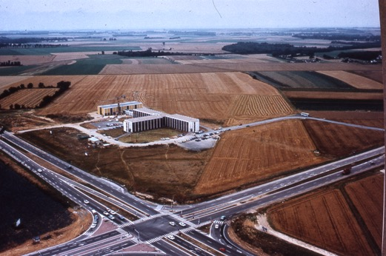
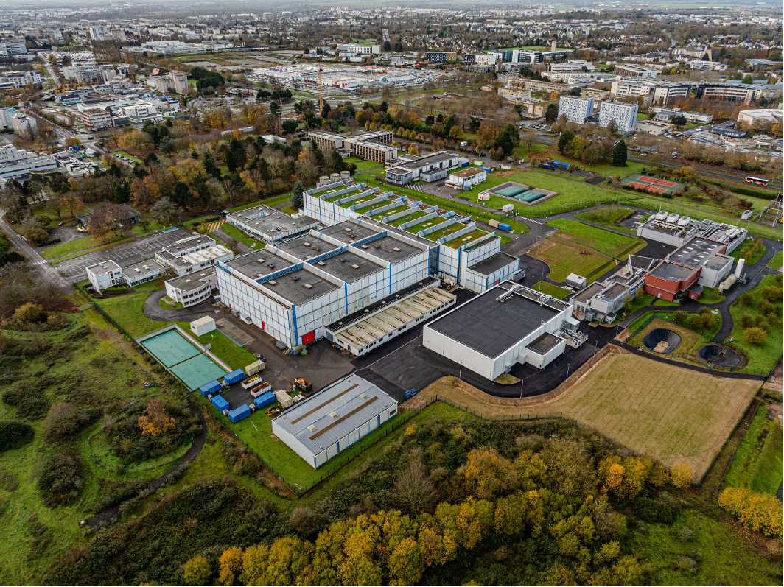
Un peu d’histoire…
1976 Création du GANIL
(Grand Accélérateur national d’ions lourds)
1983 1ère expérience
2001 SPIRAL1 exotic beams
2006 SPIRAL2 : signature de la convention de construction
Inscription sur la roadmap European Strategy Forum for
Research Infrastructures (ESFRI)
  2016 SPIRAL2 ESFRI Landmark
  2019 Début du commissioning de SPIRAL2
  2020 1er faisceau de neutrons
  2021 1ère experience NFS (Neutron For Science)
  2022 1ers faisceaux d’ions lourds dans LINAC
  2024 1er jalon mise en service S³
  2025 Réception batiment DESIR
GANIL 1980
GANIL 2026

Slide 4
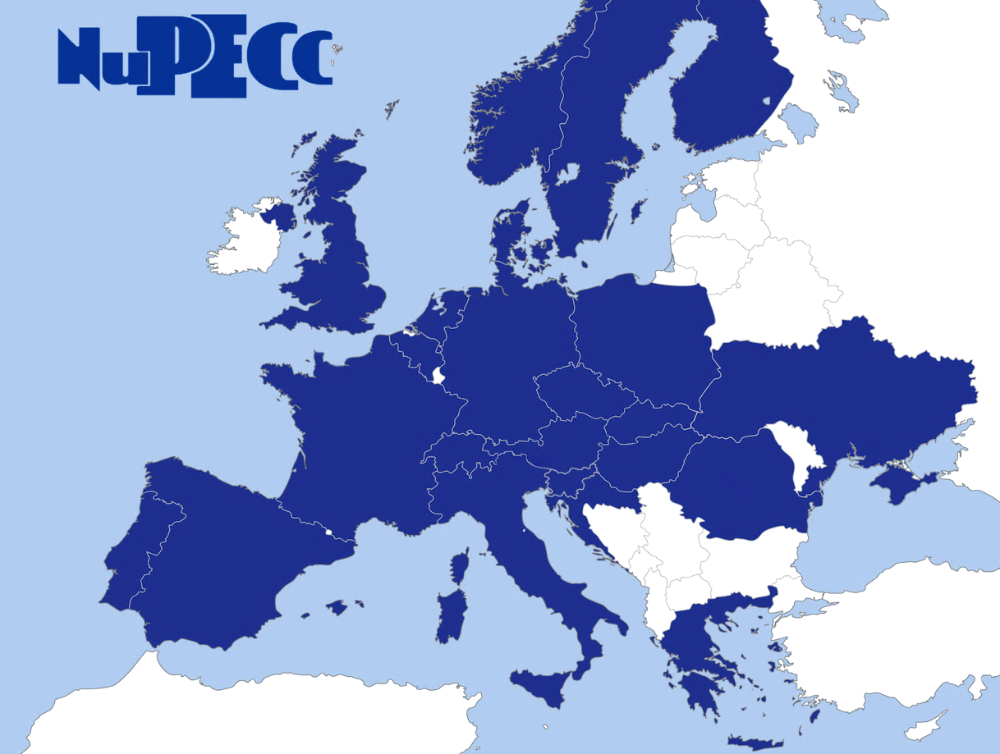
GANIL dans le paysage national et européen
IR en operation
IR en construction
ESFRI
Recommandations du Long Range Plan NuPECC 2024 pour GANIL/SPIRAL2:
At GANIL/SPIRAL2 the Super-Separator Spectrometer S³ is in an advanced stage of completion and the low-energy DESIR facility and heavy-ion injector NEWGAIN, will be operational from 2027/28. The refurbishing of the cyclotrons will ensure their operation for the next decades. Timely completion and full exploitation of these GANIL/SPIRAL2 projects is recommended. The future evolution of the facility towards a very high-intensity reaccelerated RIB facility of up to 100 MeV/u should be actively planned.
JYFL
Carte des infrastructures « faisceaux d’ions stables et radioactifs» en Europe du Long Range Plan NuPECC 2024
(ISOL@MYRRHA)
SLCJ
GSI/FAIR
IFJ/CCB
GANIL/
SPIRAL2
ALTO
CERN/ISOLDE
LNL/
SPES
IFIN/ELI-NP
LNS

Slide 5


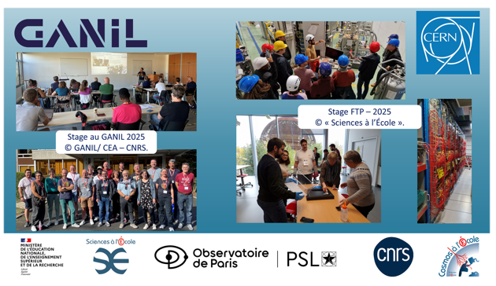
GANIL dans le paysage local
Fort soutien de la Région et des collectivités locales
CPER, accord de partenariat avec la Région pour financer les équipements, thèses, post-docs…
Projet EPOPEA
Maison des chercheurs construite sur le site du GANIL
Renforcement des liens avec l’Université de Caen
Projet 3NC : Nouveau Nucléaire, Nouvelles Compétences,
Projet CAESAR (10,8 M€ obtenus par UNICAEN à l’appel d’offres ExcellencES) de l’ANR
Contribution à la formation
Environ 400 heures d’enseignement dispensées par les personnels du GANIL à différents niveaux
40-50 stagiaires accueillis chaque année dans les équipes techniques et scientifiques du GANIL
Une quinzaine d’alternants, en hausse régulière
thèses : une vingtaine de thèses en cours en interne GANIL
Opération « Profs au GANIL » en 2025 et 2026
Actions vers le grand public
Journées Portes Ouvertes
Accueil de nombreuses visites pour les scolaires et le grand public (550)
Participation à la Fête de la Science, FENO…..

Slide 6
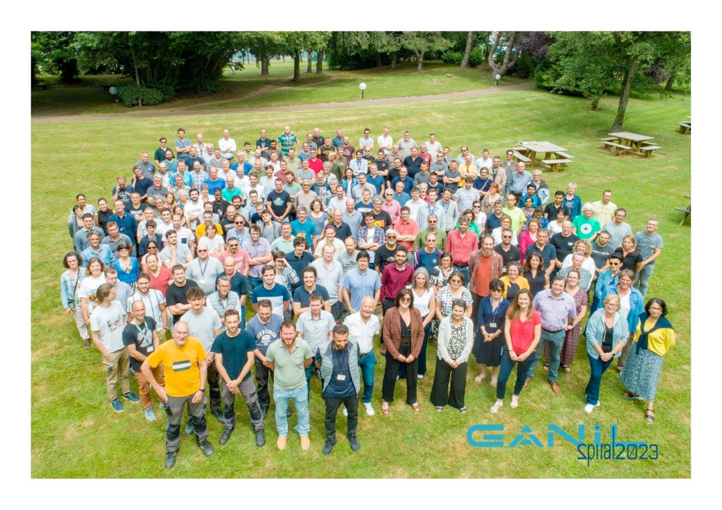
Quelques chiffres
• 245 personnels permanents CNRS et CEA
(ingénieurs, techniciens, 29 chercheurs)
1 enseignant chercheur Univ. Caen
+ 1 chaire d’excellence en 2026
+ 1 chercheur en 2026
116,5 CDD
66,5 CDD ingénieurs et techniciens ,
19 PhD
16 post-docs
22 apprentis
CIMAP = 24 personnel permanent
+ 15 PhD + 8 postdocs
Plus de 300 visiteurs annuels pour réaliser des expériences
Seuile IR* en Normandie,
Seule IR* en physique nucléaire en France
“Landmark” au forum stratégique européen des IR

Slide 7
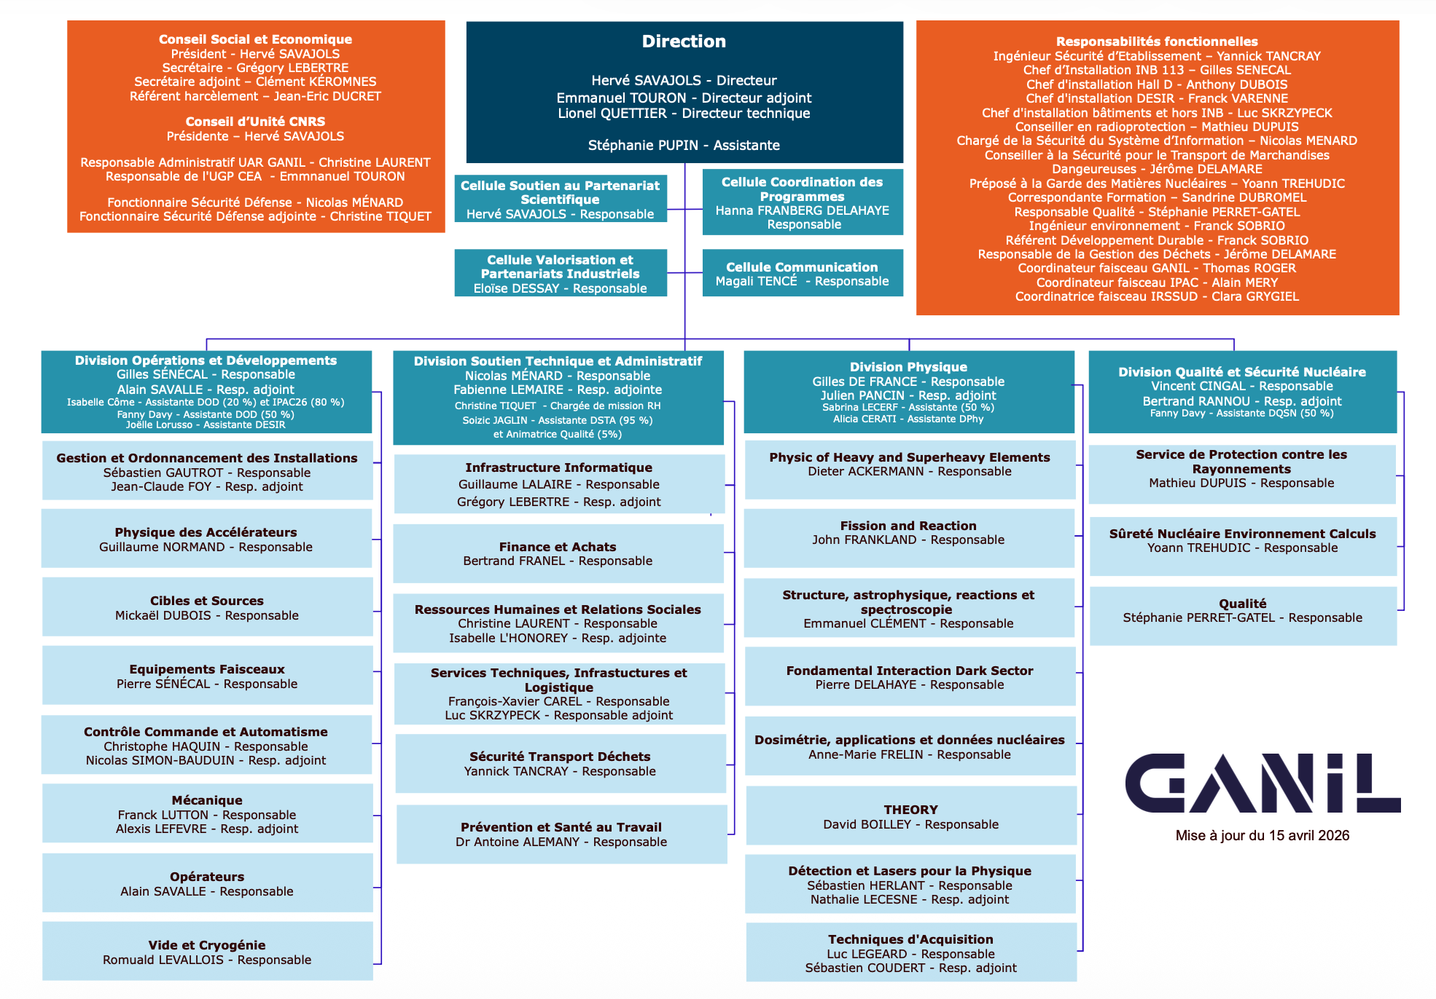
ORGANIGRAMME

Slide 8
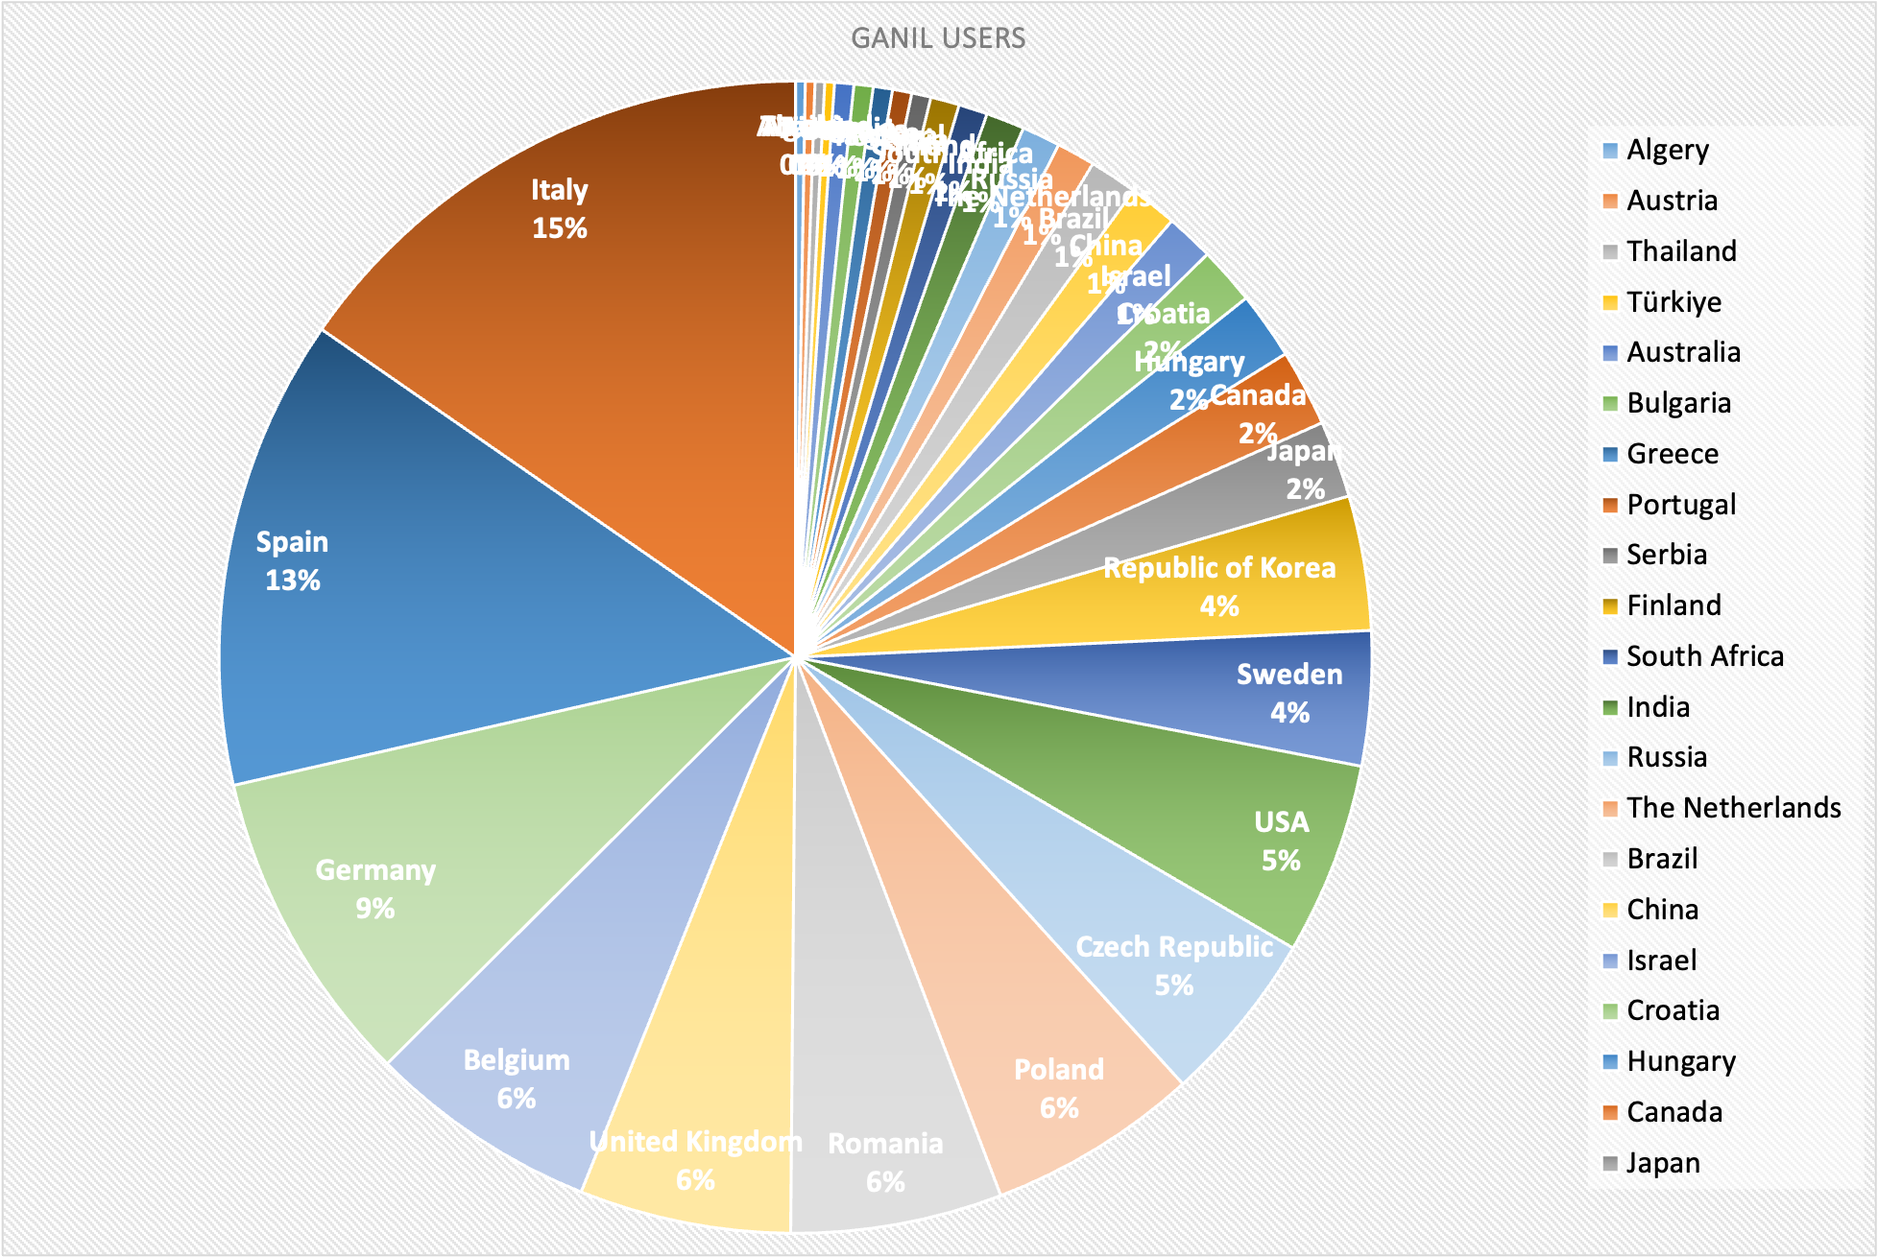
Communauté GANIL
Une communauté internationale d’utilisateurs de ~800 membres (~50% française)
95 doctorants sur des données GANIL
Plus de 300 visiteurs annuels pour réaliser des expériences
Un laboratoire majeur dans le monde
avec GSI/FAIR (Germany), RIBF/RIKEN (Japan), FRIB/MSU (USA)
Notes:
Italie en première position des utilisateurs (chiffres 2020-2024)

Slide 9
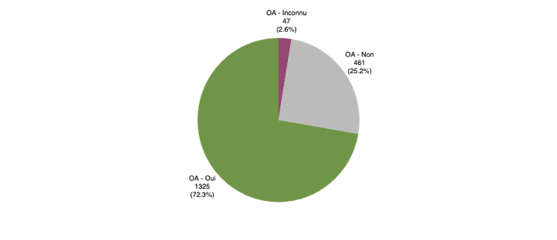
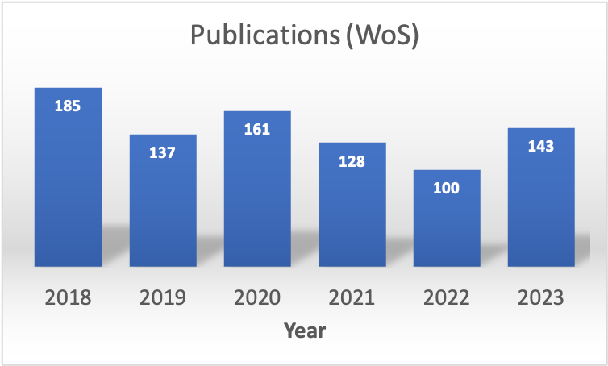
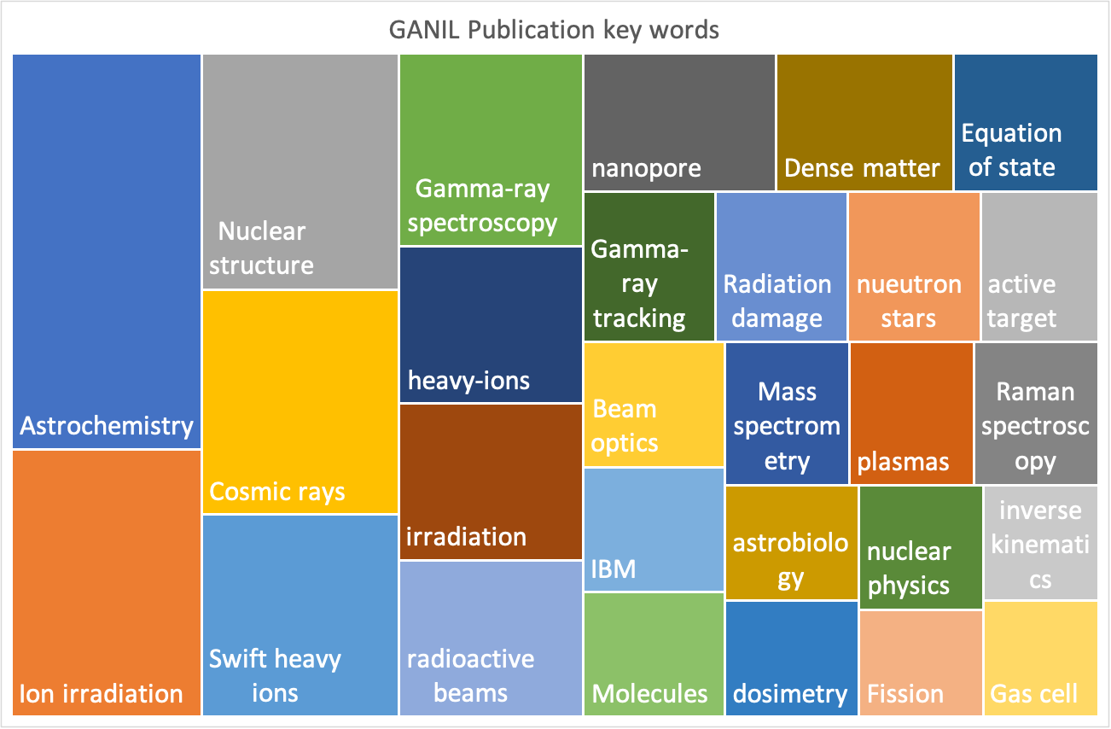
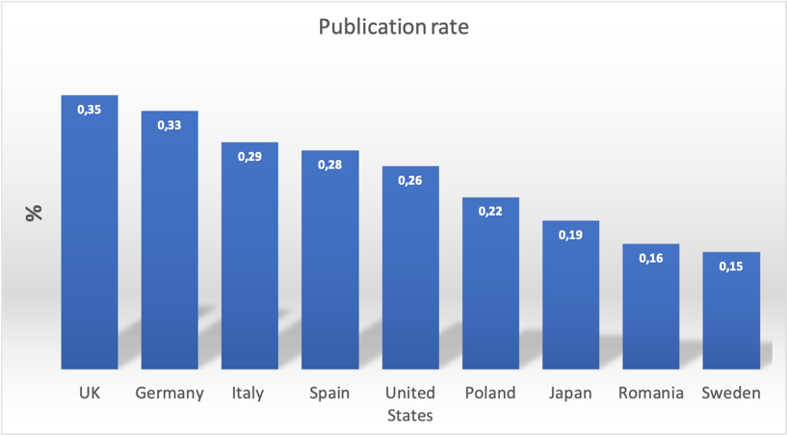
Production scientifique du GANIL
OPEN ACCESS 73%
Entre 100 et 150 publications/an
85% en collaboration internationale
Notes:
Italie 3eme position des co-auteurs
Multidisciplinary character of the infrastructure, though nuclear physics is proeminent (here distributed in different specialities : nuclear structure, radioactive beams, equation of state, gamma-ray spectroscopy, inverse kinematics, active targets, neutron stars, etc…-

Slide 10
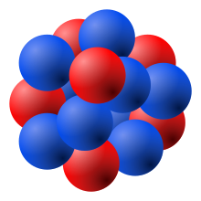
Le terrain de jeu: le noyau de l’atome
proton: stable
deuton: stable
Densité : 200 milllions de tonnes/cm³
Température : ~qq million °C (1 MeV)
neutron: T_{1/2}= 611.9 s
Le noyau de l’atome, un assemblage de protons et de neutrons, stable ou radioactif
Qui se produit dans les étoiles par des successions de réactions de fusion/capture et de décroissance
Donne naissance à la matière nucléaire visible
Forces :
Coulombienne
Nucléaire forte (liaison)
Nucléaire faible (radioactivité β)

Slide 11
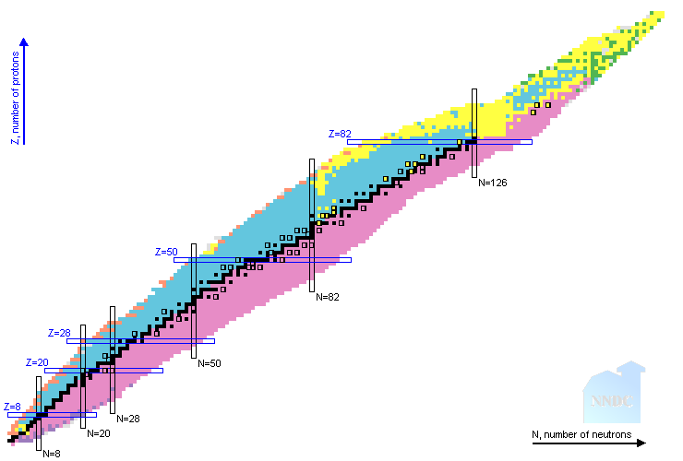



Le terrain de jeu
Emission α
Fission
Nombre de protons (Z)
ε :
Emission p
β⁻:
Nombre de neutrons (N)

Slide 12
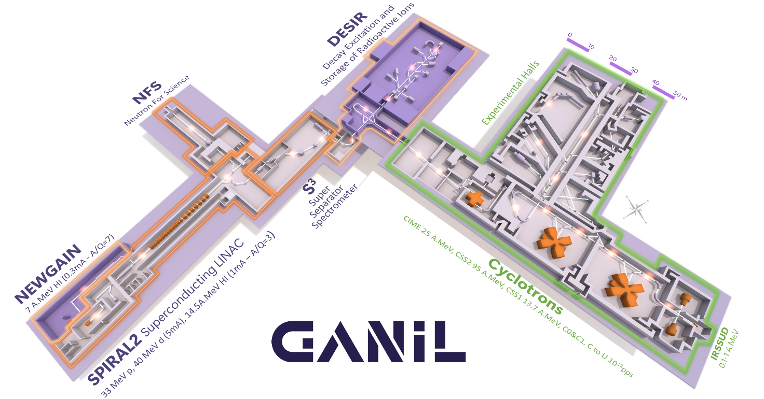
Installation
GANIL-SPIRAL2

Slide 13
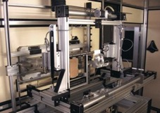
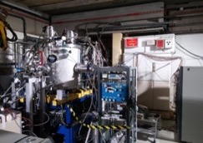

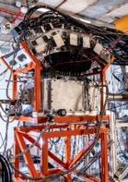

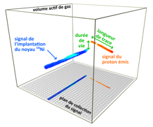
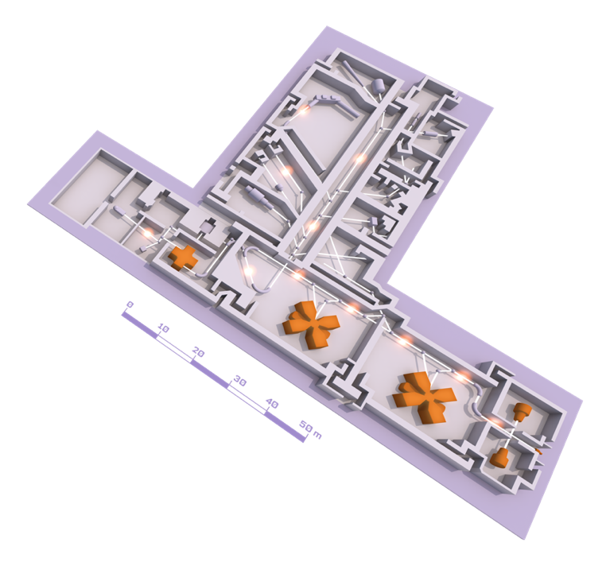
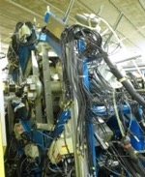
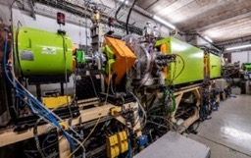
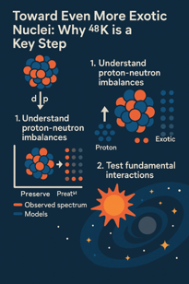
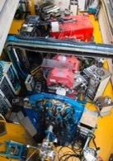
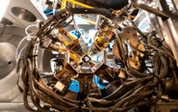
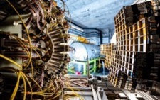
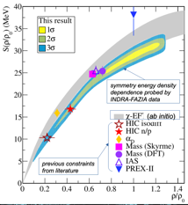
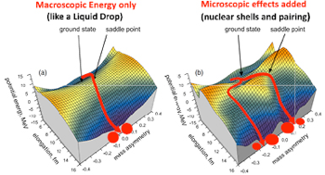
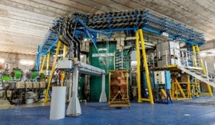
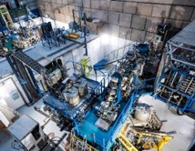
GANIL cyclotrons and experimental rooms
5 cyclotrons
Stable beams: ¹²C à U
Energy : from < 1 MeV/u up to 95 MeV/u
SPIRAL1 radioactive ion beams
Up to 4 experiments in parallel
MUGAST
ACTAR TPC
Porte échantillon pour irradiation
Exotic radioactivity
Exotic clusters
EXOGAM
LISE SPECTROMETER
Experimental rooms
INDRA + FAZIA
Exotic Nuclei Shell structure
EOS
AGATA
(2015-2021; 2029-2030)
VAMOS
SPIRAL1 GANIL CYCLOTRONS
CYCLOTRON
SOURCES
Fission

Slide 14
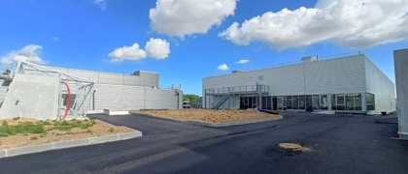
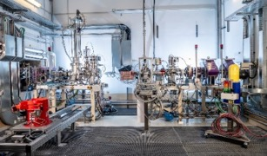
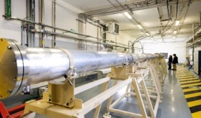
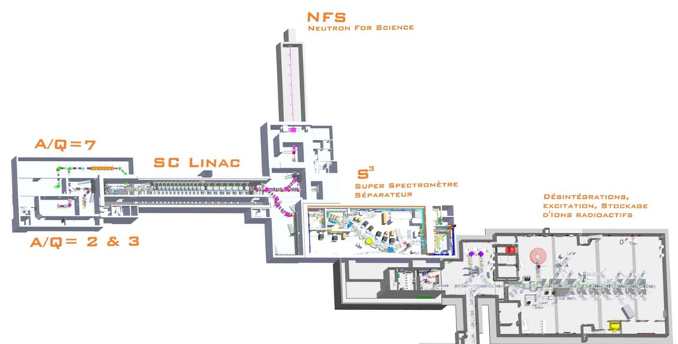


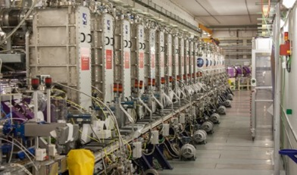
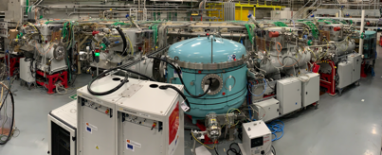

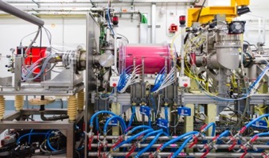
SPIRAL2 and the new experimental rooms
NFS (NEUTRONS FOR SCIENCE)
DESIR
(Decay,
Excitation and
storage of radioactive ions)
SPIRAL2
High intensity stable beams
High intensity neutron beams
Converter room
A new accelerator ramping up:
First operation experimental area and the first neutrons at GANIL/SPIRAL2:
NFS first campaigns and results
Super Separator Spectrometer
DESIR
Second injector (NEWGAIN)
TOF room
SC linear accelerator (LINAC)
S³ (SUPER SEPARATOR SPECTROMETER)
Beams :
33 MeV protons
40 MeV deutons
<14,5 MeV/A heavy ions
ION SOURCE

Slide 15





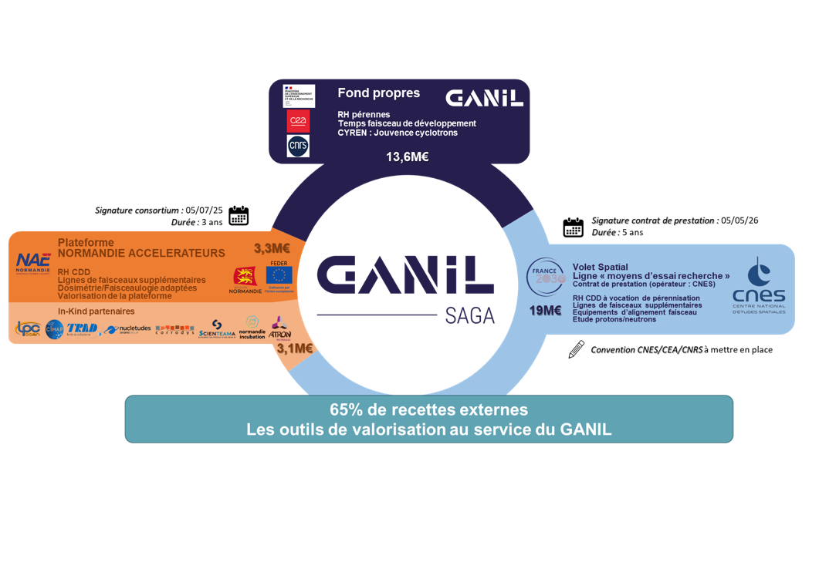
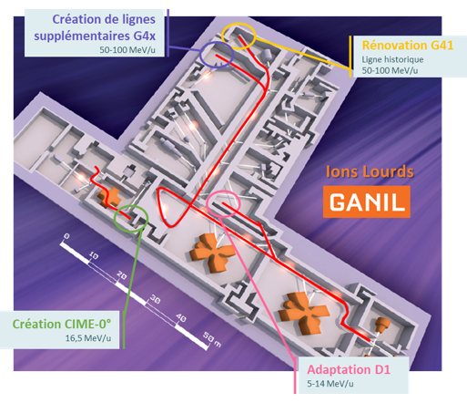
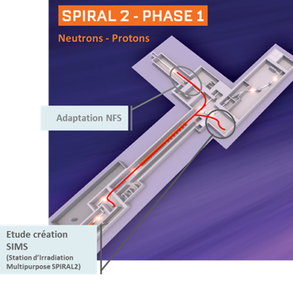
SAGA
: Space Applications at GANIL Accelerators
Objectif : Accroître la capacité de fourniture de faisceaux d’ions lourds et de neutrons du GANIL pour irradier des composants et systèmes électroniques spatiaux : de ~400h à ~2000h/an (x5 ) à horizon 2030
→ renforcer, moderniser les capacités existantes et développer de nouvelles installations
Enjeux :
  Couvrir la demande croissante d’essais des industriels et faire face au risque de pénurie d’accélérateurs
  Renforcer la compétitivité et la souveraineté nationale et européenne dans le domaine spatial
  Développer une politique partenariale poussée sur le long terme (industrielle et institutionnelle)
  Accentuer le rayonnement scientifique français dans le domaine spatial
39M€
2025-2031

Slide 16


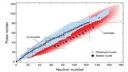
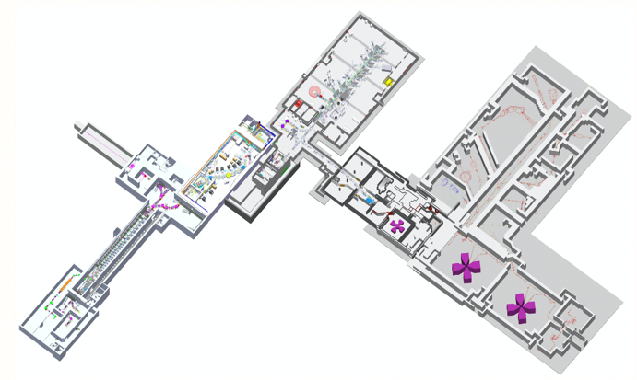
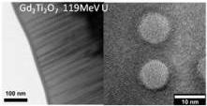
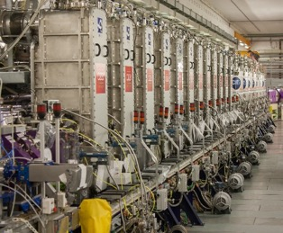

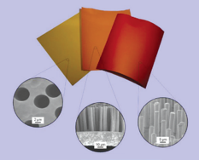
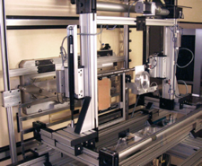

A multi-user pluridisciplinary laboratory
Nuclear Astrophysics
Astrochemistry
Nuclear Physics
Materials under irradiation
R&D on accelerators and detectors
Industrial applications:
microporous membranes,
tests of electronic components
Nanostructuration
Radiobiology, new therapies

Slide 17
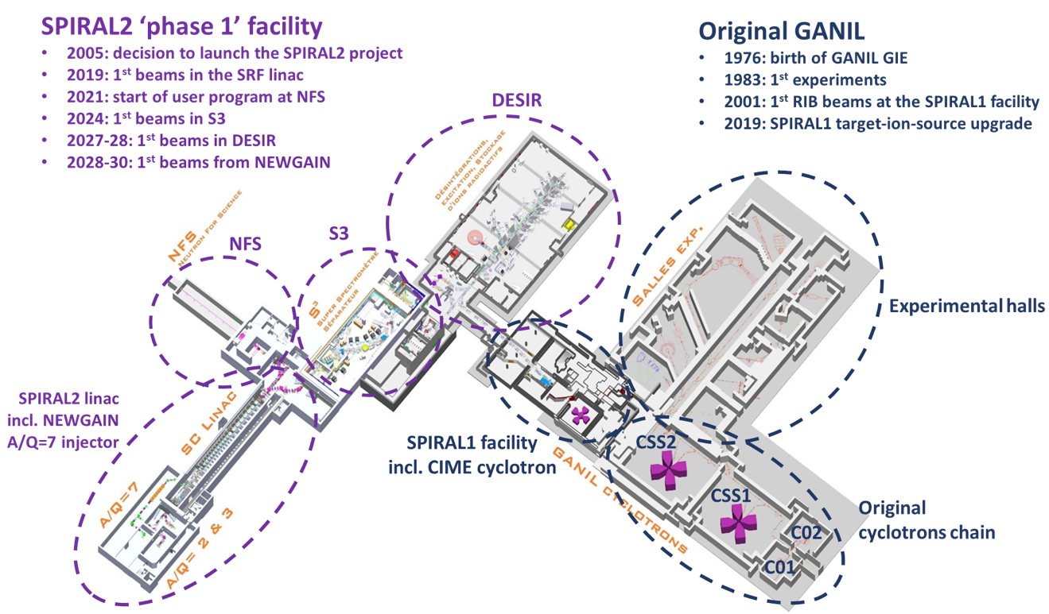

GANIL Horizon 2030
DESIR 2028-2029
Décret 2025
Mise en service du Super
Separator Spectrometer (S3) 2024-2027
SAGA – 2025-2031
Neutrons for Science (NFS) 2021
CYREN – 2025-2031
NEWGAIN, injecteur
2028 PHOENIX
2032 ASTERICS
LINAC 2019
AGATA – 2029-2030
17

Slide 18
Attentes des tutelles et de l’état
Qualité scientifique : résultats et publications scientifiques de rang international.
Interdisciplinarité : ouverture vers la physique des matériaux, la santé, l’IA, etc.
Ouverture aux communautés : accueil large d’utilisateurs externes (France, Europe, monde).
Ouverture vers les industriels : irradiation, projet SAGA, etc.
Ouverture vers le grand public : fête de la science, village de sciences, portes ouvertes, FENO.
Formation des jeunes : enseignement, écoles d’été, thèses, postdocs.
Ancrage local : emplois, coopération avec la Région, liens avec Normandie université, etc.

Slide 19
Enjeux du GANIL pour 2025-2030
Mener à bien les grands projets en cours, tels que la mise en service du spectromètre S3, la construction de l’installation DESIR, la réalisation du nouvel injecteur NEWGAIN, la rénovation des cyclotrons CYREN, ou encore le développement des capacités d’irradiation dans le cadre du projet SAGA ;
Assurer le fonctionnement optimal de l’ensemble du complexe expérimental en toute sécurité, et en maximiser l’impact scientifique en élargissant et en fidélisant la communauté d’utilisateurs, tant académiques qu’industriels ;
Accompagner la réflexion prospective des tutelles sur l’avenir scientifique de l’infrastructure et sur son futur fonctionnement ;
Continuer à développer les liens du GANIL avec son écosystème local, en particulier avec les acteurs industriels et les acteurs académiques de l’ESR impliqués sur le site.
Journée d'intégration des nouveaux entrants
Notes:
Aussi : Réorganisation Sécurité Nucléaire au GANIL : mise en place prévue au 1-1-2026

